Slide 1
파이토치를 이용한 딥러닝
딥러닝 개론 (실습)
강사 : 김상묵

Slide 2
목차
퍼셉트론
MNIST MLP 버전
과제

Slide 3
퍼셉트론

Slide 4
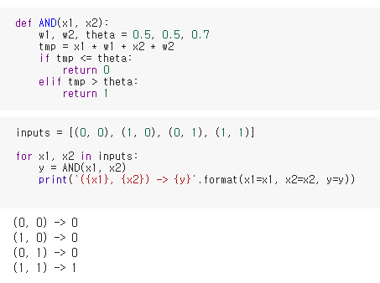
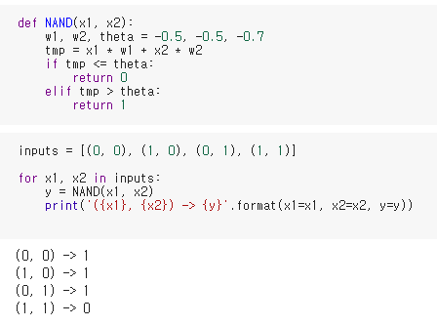
논리 회로

Slide 5
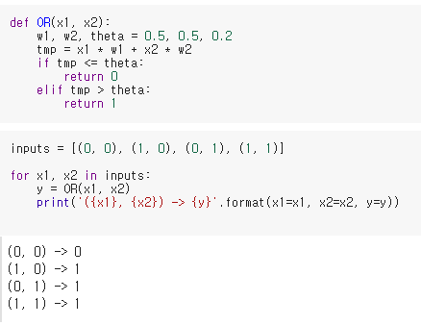
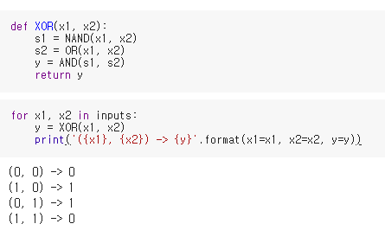
논리 회로

Slide 6
MNIST MLP버전

Slide 7
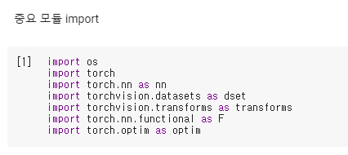
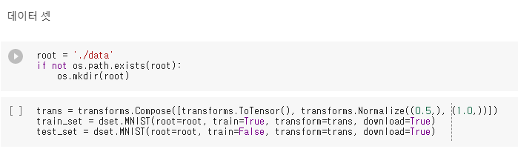
모델 및 기본 세팅

Slide 8
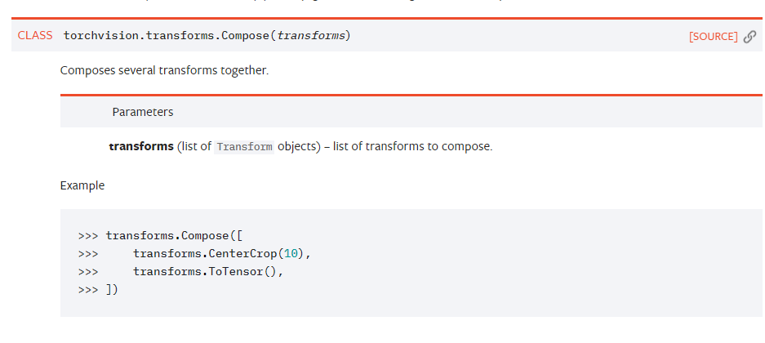
모델 및 기본 세팅

Slide 9
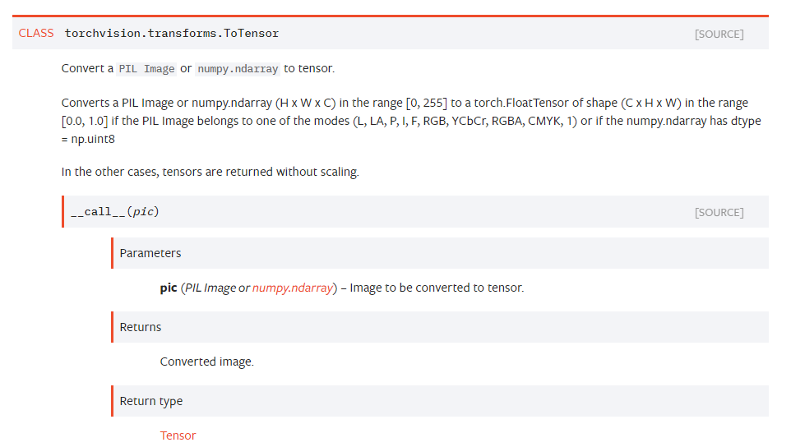
모델 및 기본 세팅

Slide 10
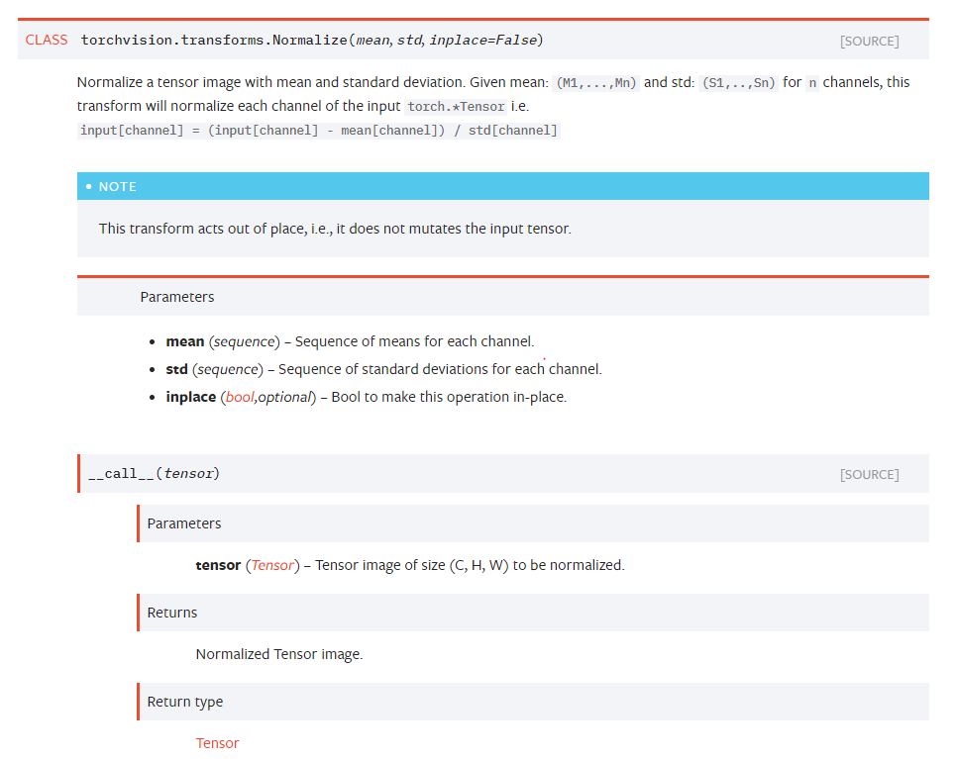
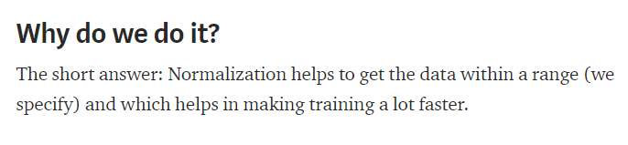
모델 및 기본 세팅

Slide 11
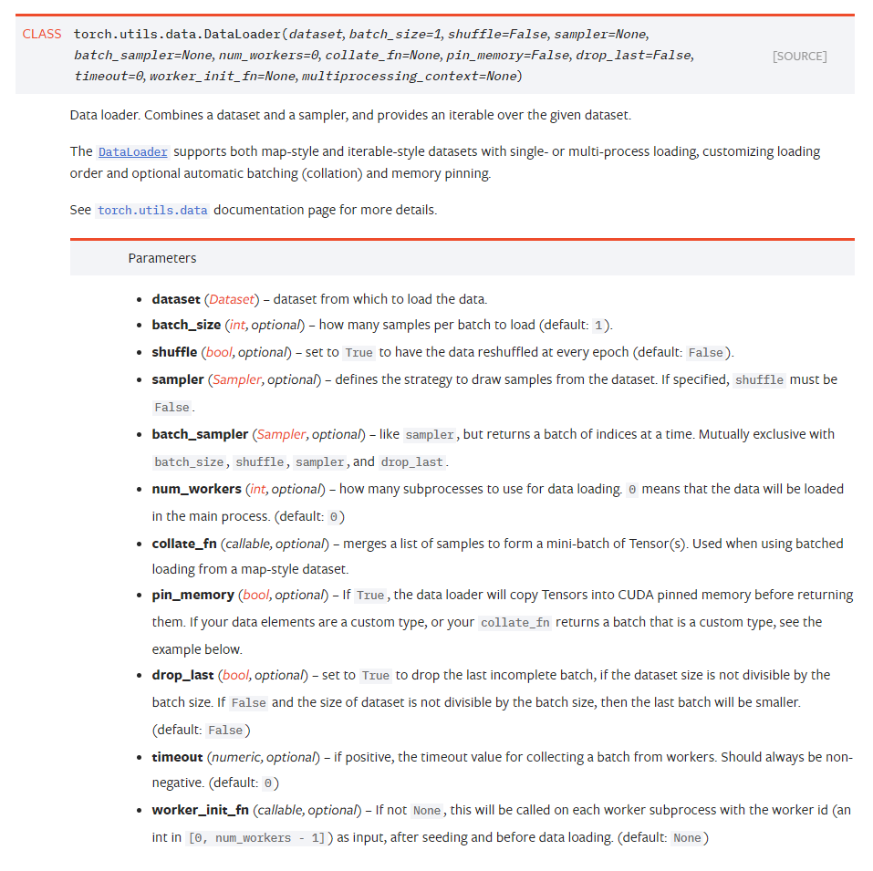
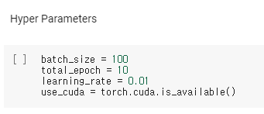
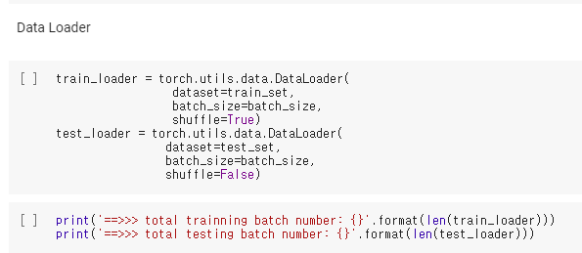
모델 및 기본 세팅

Slide 12
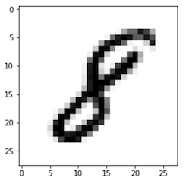

모델 및 기본 세팅
784
500
256
ReLU
ReLU
10
$$28×28$$
Input

Slide 13
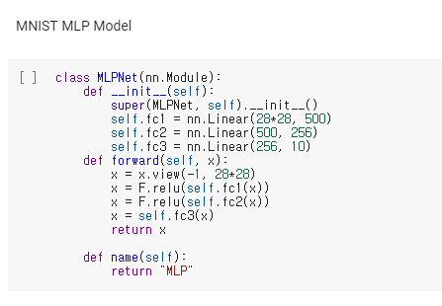
모델 및 기본 세팅
torch.Size([100, 1, 28, 28])
torch.Size([100, 784])

Slide 14
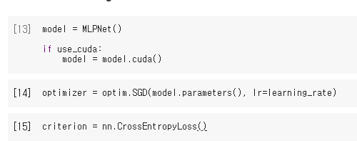
모델 학습
이미지 분류 모델은 일반적으로 CrossEntropy Loss Function을 사용

Slide 15

Information
정보이론에서 Information은 놀람의 정도를 나타냄
$h\left(x\right)=−log⁡p(x)$
$p(x)는$ 확률이므로 $h(x)값은$ 언제나 양수
$p(x)값$이 0에 가까우면 $h(x)는$ 무한대로 발산하고 1에 가까우면 0이됨

Slide 16



엔트로피
Entropy는 이러한 놀람의 정도들의 평균을 말함
왼쪽 사람이 이길 확률 99%, 오른쪽 사람이 이길 확률 1%
$entropy=0.99×−\log\left(0.99\right)+0.01 ∗−\log\left(0.01\right)≈0.056$
VS

Slide 17



엔트로피
Entropy는 이러한 놀람의 정도들의 평균을 말함
왼쪽 사람이 이길 확률 50%, 오른쪽 사람이 이길 확률 50%
$entropy=0.99×−\log\left(0.5\right)+0.01 ∗−\log\left(0.5\right)≈0.693$
entropy = 확률변수의 평균 정보량 = 놀람의 평균적인 정도 = 불확실성의 정도
VS

Slide 18
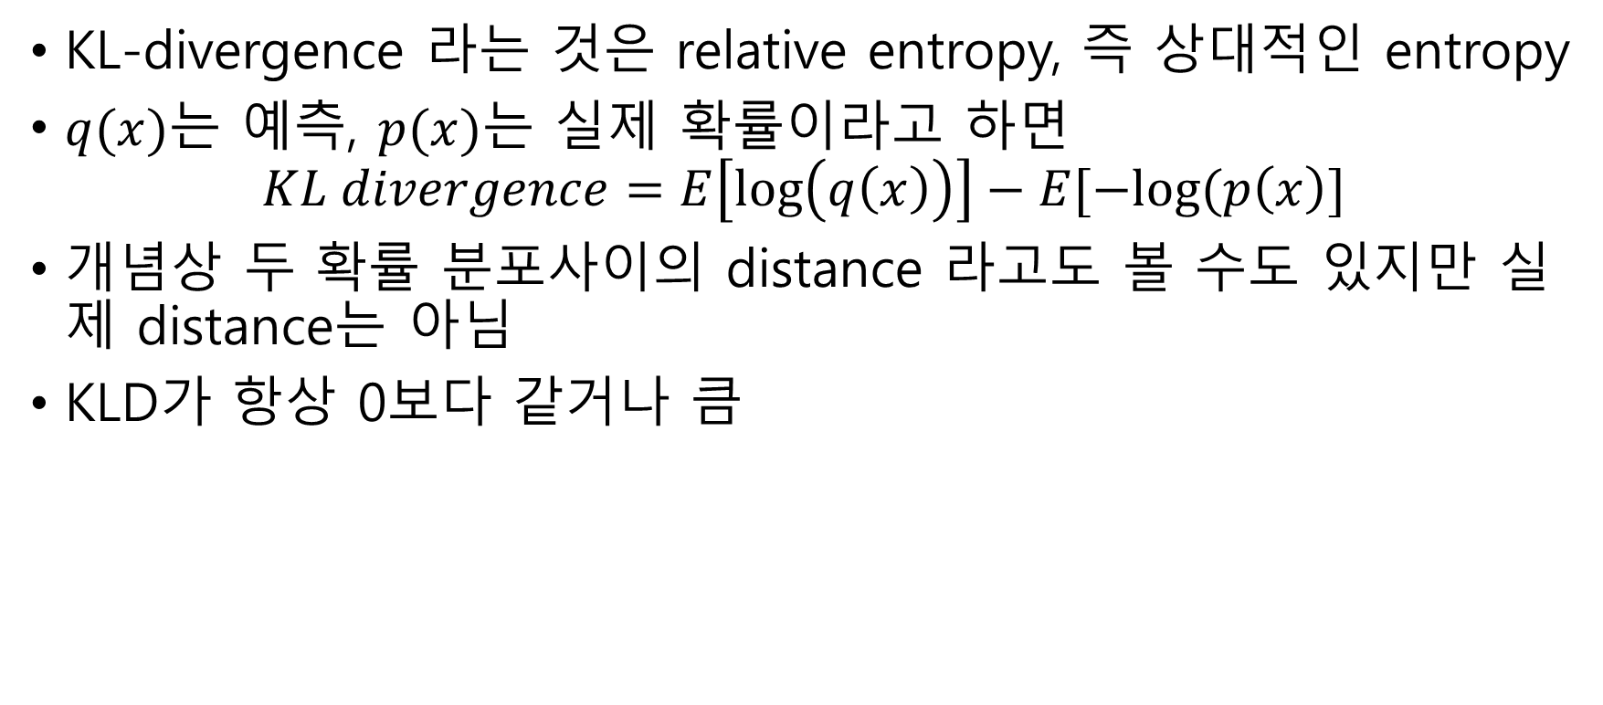
KL-divergence
KL-divergence 라는 것은 relative entropy, 즉 상대적인 entropy
$q(x)$는 예측, $p(x)$는 실제 확률이라고 하면 $KL divergence=E\left[\log\left(q\left(x\right)\right)\right]−E[−log⁡(p\left(x\right)]$
개념상 두 확률 분포사이의 distance 라고도 볼 수도 있지만 실제 distance는 아님
KLD가 항상 0보다 같거나 큼

Slide 19
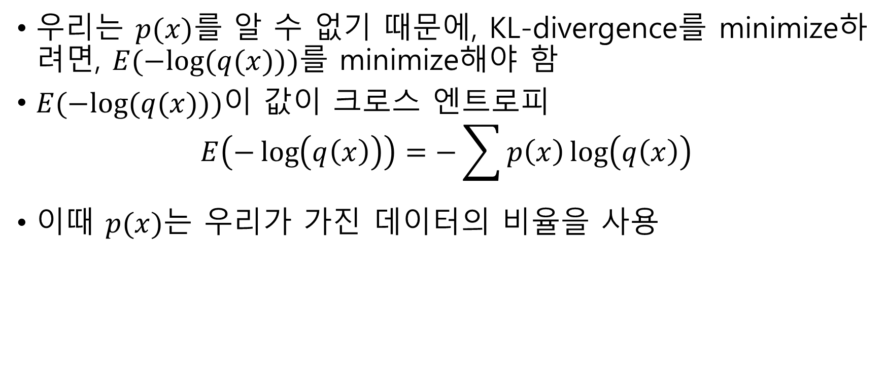
크로스 엔트로피
우리는 $p(x)를$ 알 수 없기 때문에, KL-divergence를 minimize하려면, $E(−log⁡(q(x)))$를 minimize해야 함
$E(−log⁡(q(x)))$이 값이 크로스 엔트로피 $E\left(−\log\left(q\left(x\right)\right)\right)=−\sum{p\left(x\right)\log\left(q\left(x\right)\right)}$
이때 $p(x)는$ 우리가 가진 데이터의 비율을 사용

Slide 20
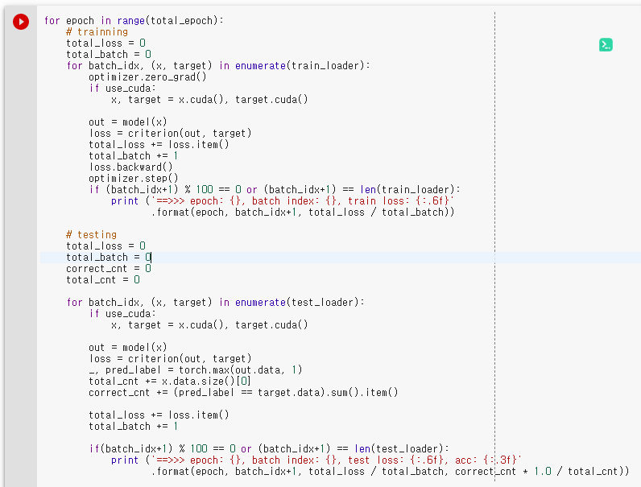
모델 학습
모델 학습
성능 평가

Slide 21
과제

Slide 22
과제
다음 두 모델을 구현하고 두 모델의 성능을 비교해 보세요.
모델 (2)의 성능을 hyper parameter를 조절하여 정확도를 0.945 이상으로 만들어 보세요

Slide 23

모델 (1)
784
512
256
128
Sigmoid
Sigmoid
Sigmoid
10
$$28×28$$
Input

Slide 24
모델 (2)
784
512
256
128
ReLu
ReLu
ReLu
10
$$28×28$$
Input

Slide 25
Q&A

